Slide 1
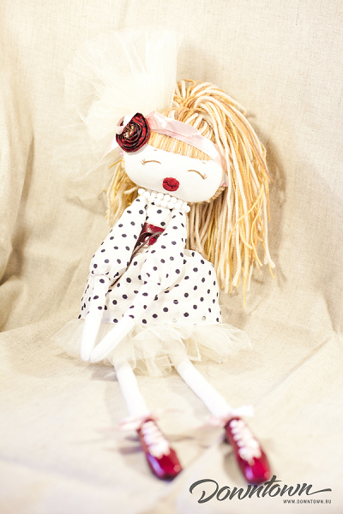
Авторская кукла
Выполнили:
Флегонтова Диана ученица 7 класса
и Гаева Анна ученица 8 класса
МБОУ СОШ № 19
Руководитель:
Гаева Светлана Сергеевна
-учитель технологии

Slide 2
Актуальность.
Сегодня создание авторских кукол является одним из самых интересных, загадочных и трудоемких жанров искусства. В отличие от театральной куклы и куклы, предназначенной для игры, авторская кукла, предназначена исключительно для созерцания и создается с декоративной целью. Чаще всего она выполняется в единственном экземпляре и купить две одинаковые куклы не представляется возможным.

Slide 3
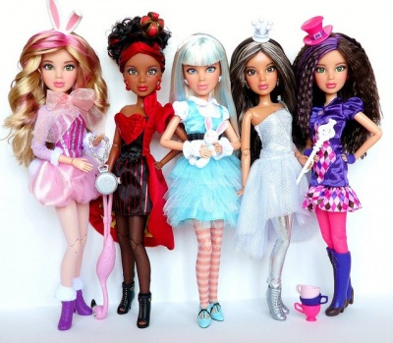
Проблема
В наше время на прилавках магазинов можно увидеть много красивых игрушек, они сделаны на фабрике и не несут тепла души их создателей. Поэтому нам захотелось сделать свою куклу, в которую мы вложим свою частичку души и тепла.

Slide 4

Цель нашей работы:
Изготовить уникальную и неповторимую
«Авторскую куклу» своими руками.
Задачи:
Узнать что значит «Авторская кукла».
Узнать историю возникновения и виды «авторских кукол».
Разработать эскиз куклы.
Изучить, подобрать необходимые материалы и применить на практике, разработать технологию изготовления авторской куклы.

Slide 5
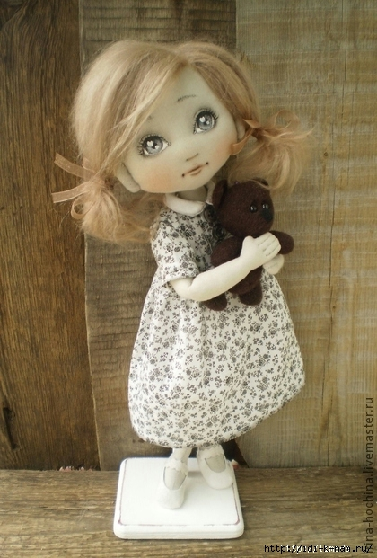
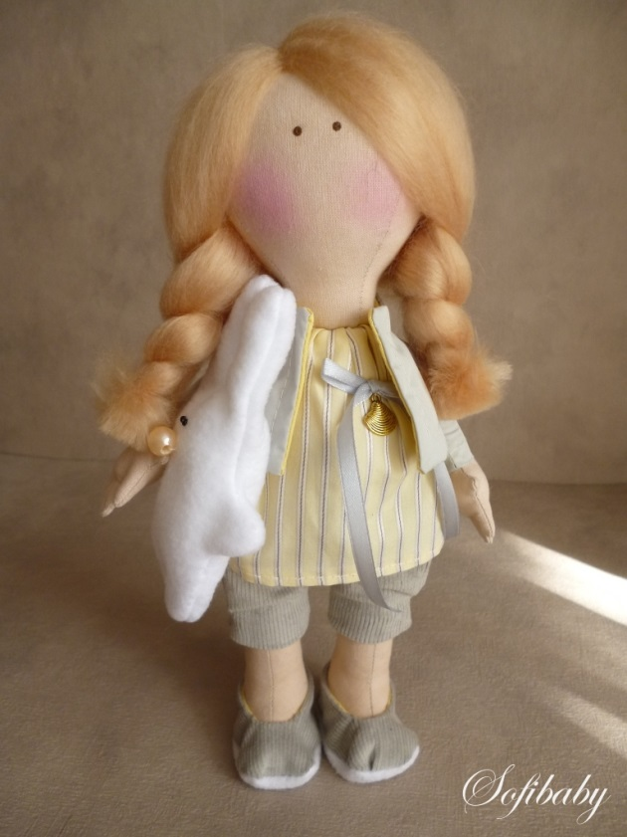
История авторской куклы
Годом рождения авторской куклы принято считать 1881, когда знаменитый французский художник Эдгар Дега представил на парижской выставке восковую танцовщицу, одетую в балетную пачку.
Такие куклы являлись отображением целой эпохи и представляли собой настоящее произведение искусства, хранящее тепло рук и частичку души мастера.

Slide 6
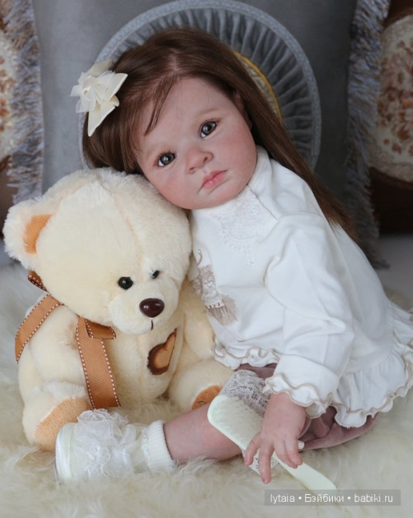
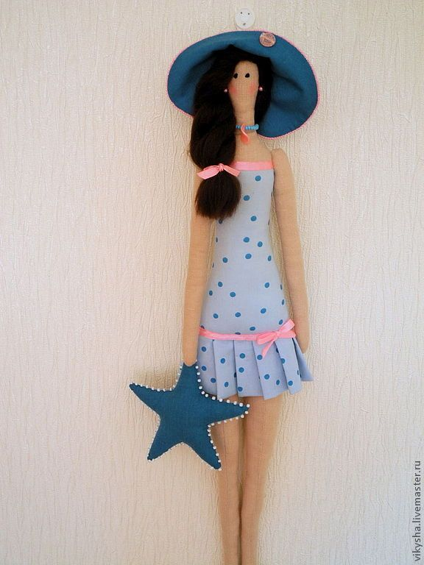
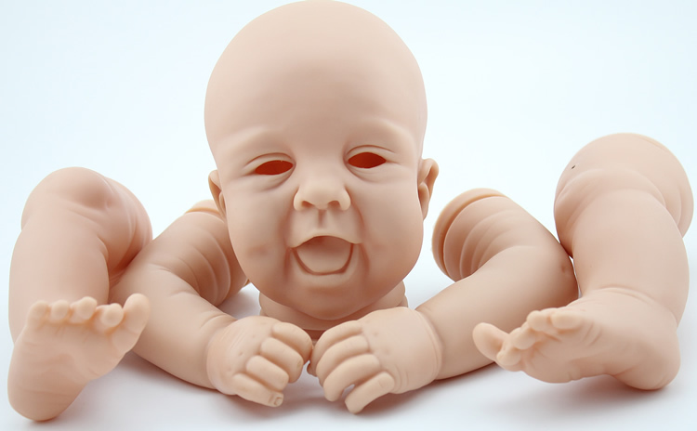
Жанры авторской куклы
Кукла-реборн
Кукла-Тильда

Slide 7
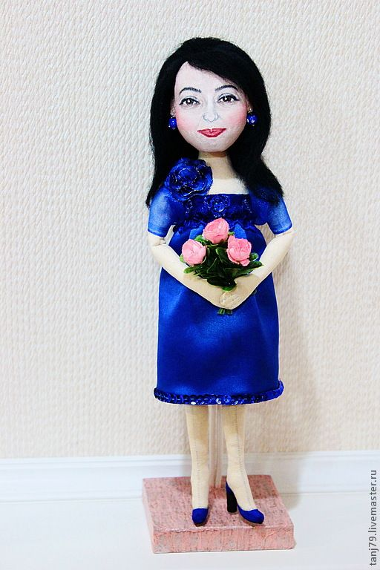
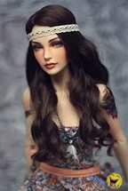
Портретная кукла
Реалистичная кукла

Slide 8
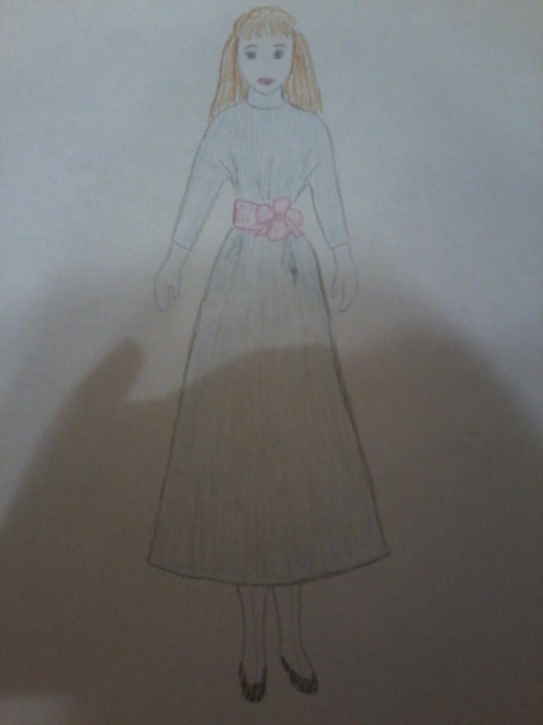
Эскиз нашей куклы

Slide 9
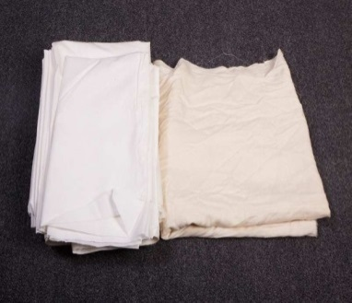
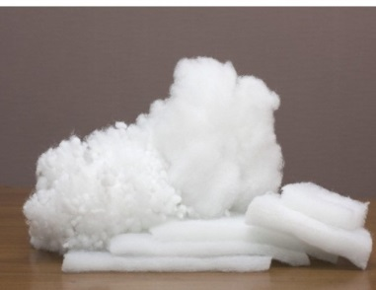
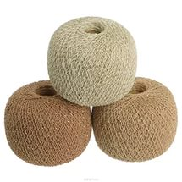
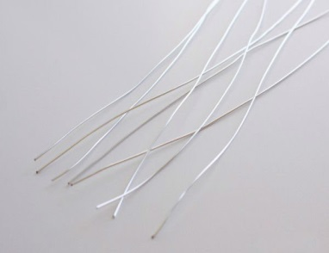
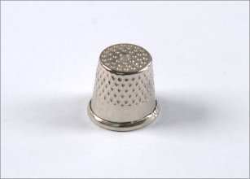
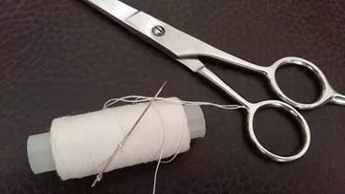
Материалы, инструменты
Белая хлопчатобумажная ткань,
ткань для одежды, нитки для
волос
2. Синтепон
3. Проволока
4. Ножницы, нитки, игла, напёрсток,
Горячий клей

Slide 10
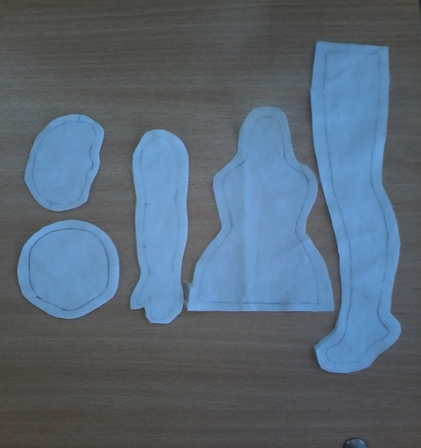
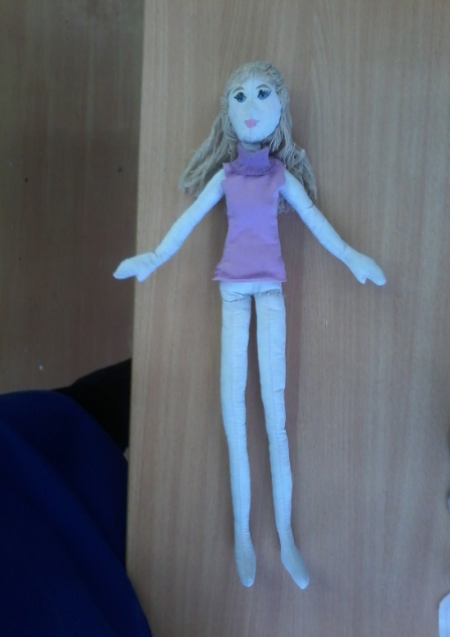
Технология изготовления авторской куклы
1. Выкроить по шаблону детали на ткани,
прибавляя припуски на швы 1,5 сантиметра
2.Сметать, а затем стачать детали, вывернуть
3.Вставить проволоку в руки, ноги, туловище
и набить внутрь синтепон
4. Готовые детали соединить между собой петельным
и потайным швами
5. Приклеить волосы из ниток и вышить глаза,
рот или нарисовать
6. Сшить для куклы одежду

Slide 11
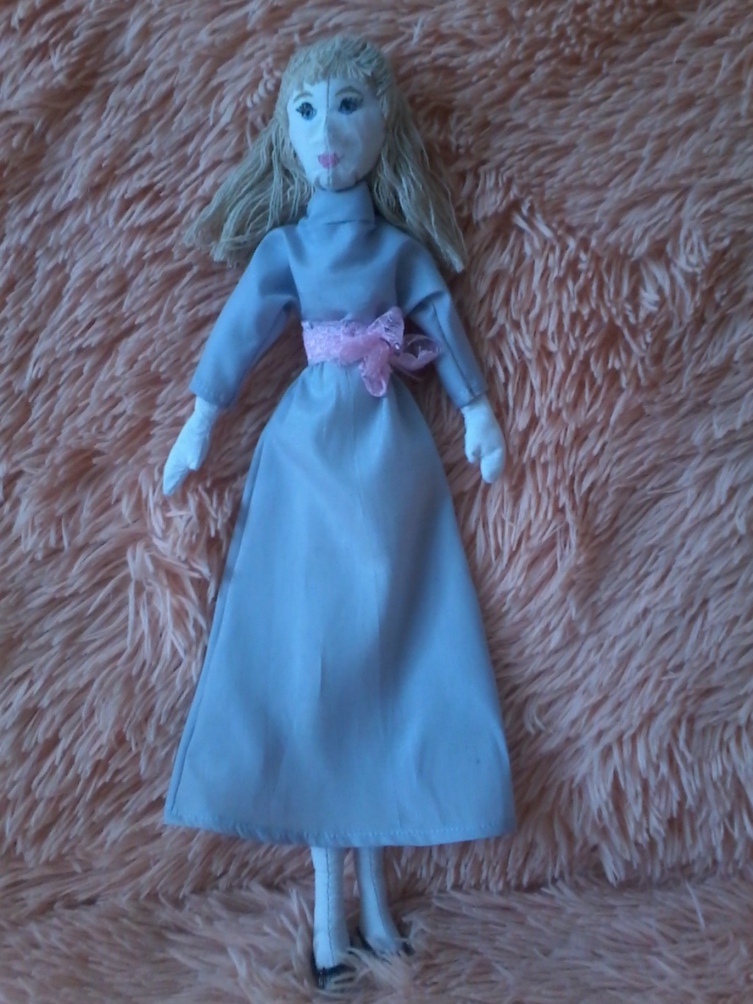
Кукла в готовом виде

Slide 12
Заключение
В ходе работы над темой было изучено большое количество интересных
материалов про кукол, которые мы нашли в сети Internet,энциклопедиях,
книгах. Кукла получилась без денежных затрат, потому что ткани, синтепон,
проволока, нитки оказались дома.
Очень хочется усовершенствовать нашу уже следующую авторскую куклу –
на ручках сформировать каждый пальчик и придумать, чтобы лицо было
более реалистичное.
В будущем мы хотим создать коллекцию наших авторских кукол.

Slide 13
